Slide 1
ФотоСлот
Онлайн-бронирование фотостудий · MVP
Дисциплина «Стартап-экосистемы»
Цой Ангелина, Панаётов Андрей, Спиридонов Вадим

Slide 2
Проблема
Расписание студий разбросано по сайтам и мессенджерам — клиенты тратят время, а залы простаивают
01
02
КЛИЕНТЫ
ФОТОСТУДИИ
Фотографы, селлеры маркетплейсов, блогеры
Владельцы и администраторы студий с почасовой арендой
Чтобы найти свободный зал, нужно пролистать 5–10 сайтов и соцсетей
Бронь через директ: ждёшь ответа часами, подтверждение «на словах»
Залы трудно сравнить по цене, интерьеру и свободному времени
Брони в Google-таблице и мессенджерах — накладки и двойные записи
Будние дневные часы простаивают, студия недополучает выручку
Администратор весь день в переписке вместо работы с клиентами
Гипотеза: клиенты будут бронировать чаще, если свободные залы видно онлайн, а студии готовы платить за загрузку пустых часов.

Slide 3
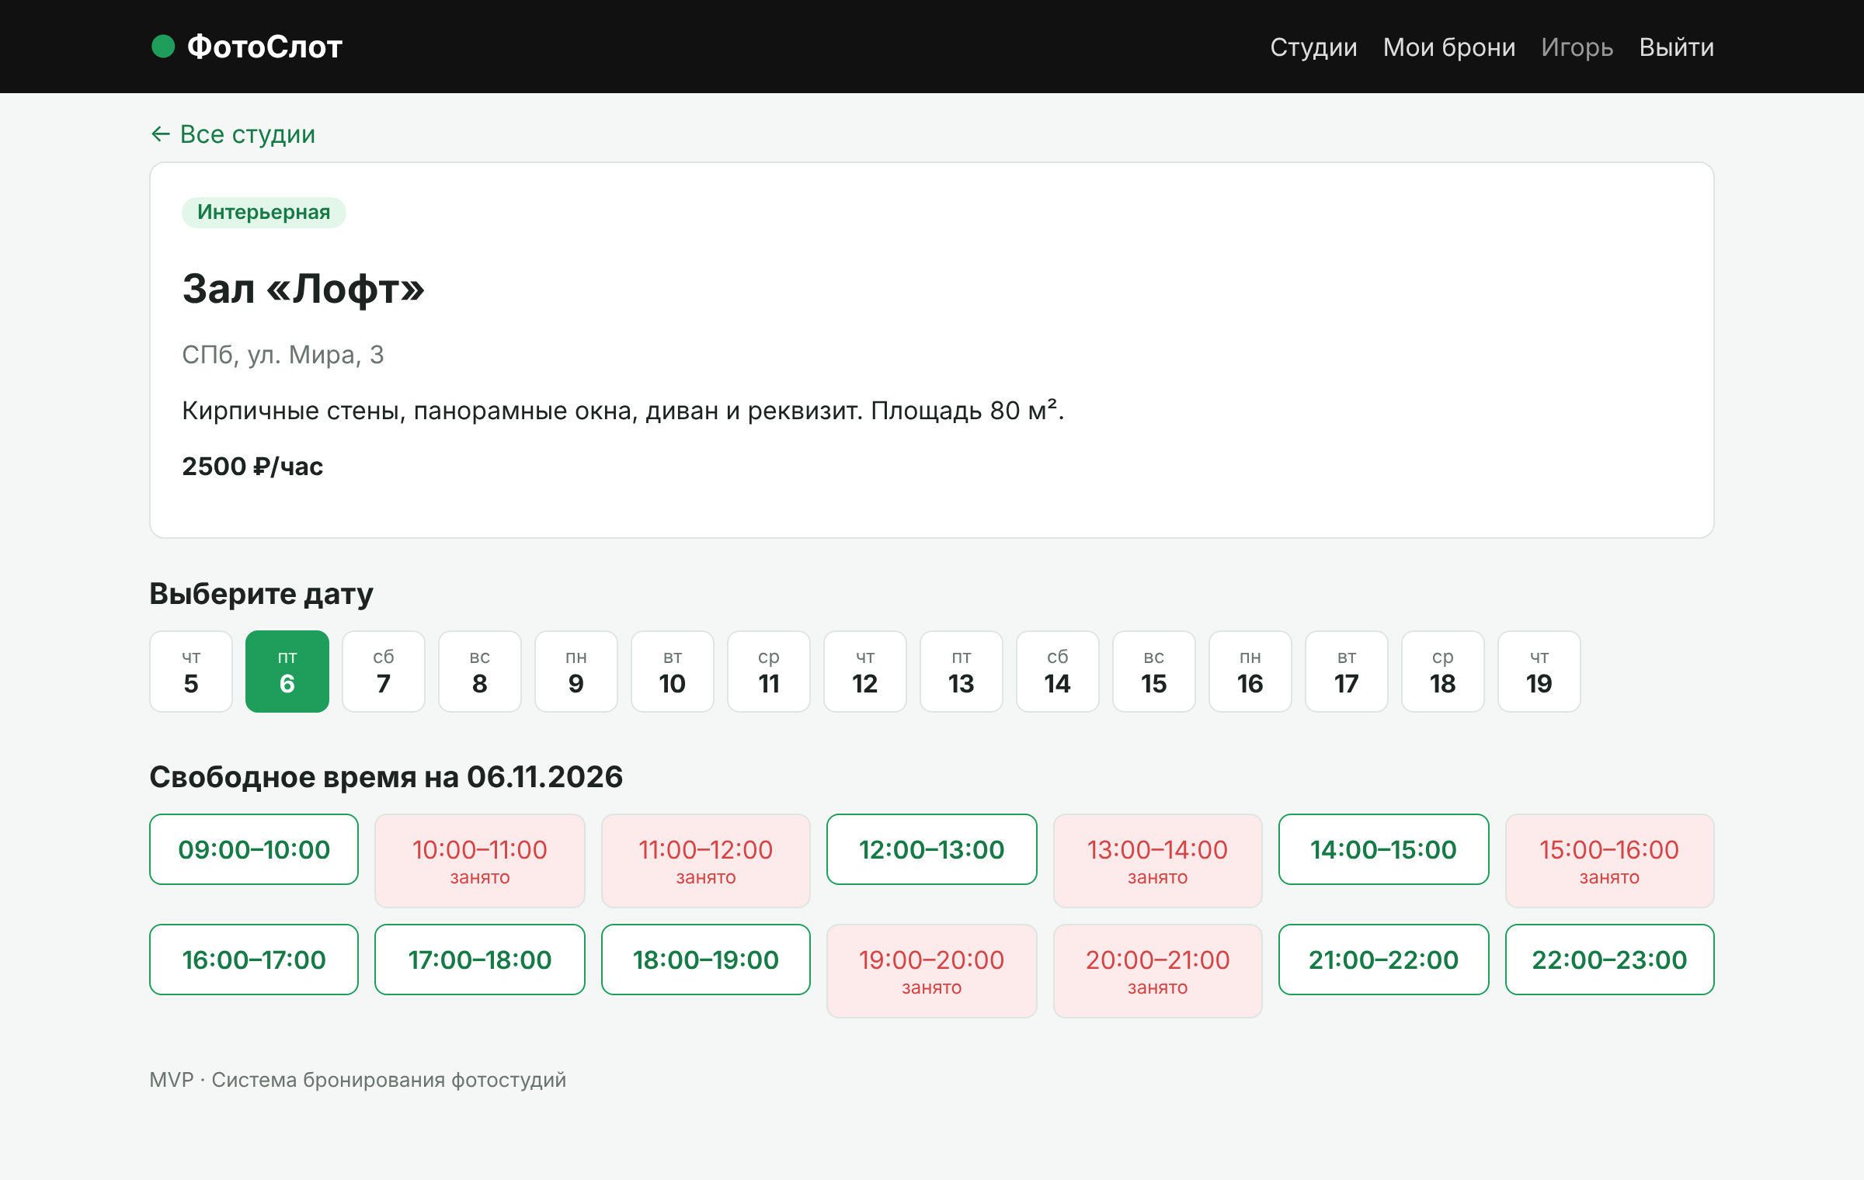
Решение
Единое расписание фотостудий города с бронью в один клик
1
Найти зал
каталог с фильтром по типу студии
2
Выбрать дату
календарь на 14 дней вперёд
3
Выбрать свободный час
занятое и прошедшее время скрыто
4
Бронь подтверждена
слот закреплён, отмена в личном кабинете
Для студии — бесплатная админ-панель
добавление залов, часы работы и цены, все брони с фильтрами и суммой выручки
Страница зала в MVP: зелёные слоты свободны, красные заняты

Slide 4
Целевая аудитория и рынок
01
02
TAM
Фотографы
Селлеры маркетплейсов
≈ 26 млрд ₽
Россия: ~6 000 залов фотостудий
фрилансеры, которые снимают в студиях несколько раз в месяц
предметная съёмка для карточек товаров на WB и Ozon
SAM
≈ 3,5 млрд ₽
Санкт-Петербург: ~800 залов
03
04
Блогеры и бренды
Фотостудии (B2B)
SOM
видео, подкасты и контент для соцсетей
студии с почасовой арендой залов — вторая сторона платформы
≈ 260 млн ₽
60 залов за 3 года → ~26 млн ₽ выручки при комиссии 10%
Объём аренды в год, оценка команды. Допущения: 6 часов загрузки зала в день, средняя цена 2 000 ₽/час, 365 дней.

Slide 5
УТП
«ФотоСлот показывает свободное время фотостудий города в одном месте и позволяет забронировать зал за 30 секунд — без переписки в директе и с гарантией, что этот час не займёт никто другой»
01
02
03
Расписание в реальном времени
Гарантия от двойной брони
Бесплатный кабинет студии
Клиент видит свободные и занятые часы каждого зала на 14 дней вперёд — не нужно писать и ждать ответа.
Один слот — одна бронь: система не даст занять час дважды, даже если двое нажали одновременно.
Студия получает онлайн-расписание залов и учёт броней без отдельной CRM и Google-таблиц.

Slide 6
Карта конкурентов
↑ Онлайн-бронь с гарантией слота
ПРЯМЫЕ
SpeedRent — каталог площадок для мероприятий, в т.ч. фотостудий (Москва, СПб, Екатеринбург, Новосибирск). Фокус на событиях, а не на почасовой съёмке.
ФотоСлот
Сайт одной студии
с онлайн-записью
НЕПРЯМЫЕ
SpeedRent
Директ и мессенджеры студий, карты и объявления, онлайн-запись на сайте одной студии — нет общего расписания по всем студиям.
Карты и объявления
(Яндекс Карты, Авито)
Директ и мессенджеры
студий
«НИЧЕГО НЕ ДЕЛАТЬ»
«Ничего не делать»:
снимать дома
Снимать дома, в кафе или на улице: бесплатно, но без света, фонов и предсказуемого результата.
Охват студий города →

Slide 7
Бизнес-модель
01 · ОСНОВНОЙ ДОХОД
02 · ПОДПИСКА PRO
03 · ДЛЯ КЛИЕНТОВ
10%
1 990 ₽/мес
0 ₽
Комиссия с каждой состоявшейся брони
Платит студия — только за клиентов, которых привёл сервис
Аналитика загрузки залов, приоритет в каталоге, фотогалерея, напоминания клиентам
Поиск и бронирование бесплатны — так быстрее растёт спрос на стороне студий
Юнит-экономика одного зала
5 000 ₽
500 ₽
40
≈ 22 000 ₽
средний чек: 2 часа по 2 500 ₽
доход сервиса с брони
броней в месяц через сервис
в месяц с комиссией и Pro

Slide 8
GTM-стратегия
СЕГМЕНТ ПЕРВОГО УДАРА
01
Прямые продажи студиям
Фотографы-фрилансеры и селлеры маркетплейсов Санкт-Петербурга + 15 студий в лофт-кластерах
Обход лофт-кластеров и бесплатный пилот на 3 месяца. Цель: 15 залов за 2 месяца. Сигнал провала — меньше 3 согласий из 20 встреч.
02
Сообщества фотографов и селлеров
Посты в Telegram и VK: «Свободный зал на завтра — без переписки». Бюджет до 10 000 ₽. Цель: 300 регистраций.
Снимают в студиях регулярно — несколько раз в месяц, и каждый раз ищут свободный зал
Живут в профильных сообществах фотографов и селлеров — информация расходится быстро
Студии сосредоточены в лофт-кластерах: за день можно обойти десятки залов
03
Фотографы-амбассадоры
Фотограф получает час бесплатной аренды за каждого приведённого коллегу или клиента-селлера.
Отвергли: контекстную рекламу — дорогой клик на старте и много нецелевого трафика по всей России.

Slide 9
Дорожная карта
СДЕЛАНО
В РАБОТЕ
В ПЛАНАХ
сентябрь–ноябрь 2026
ноябрь–декабрь 2026
1-е полугодие 2027
Проблема, гипотезы и анализ конкурентов
MVP: каталог залов, бронирование слотов, личный кабинет
Админ-панель: залы и все брони
Проверка 25 сценариев: двойная бронь, права доступа
Видео-демонстрация и публичный репозиторий
Интервью с фотографами, селлерами и студиями
Поиск 5 студий для пилота в Санкт-Петербурге
Онлайн-оплата и предоплата брони
Уведомления в Telegram
Бронь нескольких часов подряд, фотогалерея залов
Доп. услуги: реквизит, свет, визажист
Цель пилота: 5 студий и 300 зарегистрированных клиентов, первые платные брони к весне 2027 года.

Slide 10
Команда
ЦА
ПА
СВ
Цой Ангелина
Панаётов Андрей
Спиридонов Вадим
Маркетинг и GTM
Аналитика и финансы
Разработка и QA
Позиционирование, сообщества фотографов, привлечение первых пользователей и интервью с фотографами и студиями, приоритизация функций
Оценка рынка, бизнес-модель, юнит-экономика
MVP на Python/Flask;
Почему мы: в команде закрыты продукт, маркетинг, аналитика и разработка — рабочий MVP собран своими силами, без подрядчиков.

Slide 11
Почему сейчас
1,26 млн
8,3 млрд
81%
продавцов на Wildberries и Ozon в 2025 году — каждому нужны фото товаров
онлайн-заказов в России за 2025 год, +24% к прошлому году
онлайн-заказов приходится на маркетплейсы, где продаёт картинка
Спрос растёт: маркетплейсы и соцсети требуют постоянного потока фото и видео — снимать нужно чаще.
Студий становится больше: новые залы открываются, а бронь в большинстве из них всё ещё через директ.
Привычка уже есть: люди привыкли бронировать стол, врача и такси онлайн — и ждут того же от фотостудий.
Источник: Data Insight, итоги 2025 года — число продавцов на WB и Ozon, число онлайн-заказов и доля маркетплейсов.

Slide 12
Запрос
Ищем 5 фотостудий в Санкт-Петербурге для бесплатного пилота на 3 месяца
01
02
03
Студии для пилота
20 интервью
Экспертиза
Если вы владелец или администратор фотостудии — подключим бесплатно и перенесём расписание за вас.
Нужны контакты фотографов и селлеров, чтобы проверить частоту съёмок и готовность бронировать онлайн.
Ищем ментора с опытом в креативной индустрии или запуска двусторонних маркетплейсов.

Slide 13
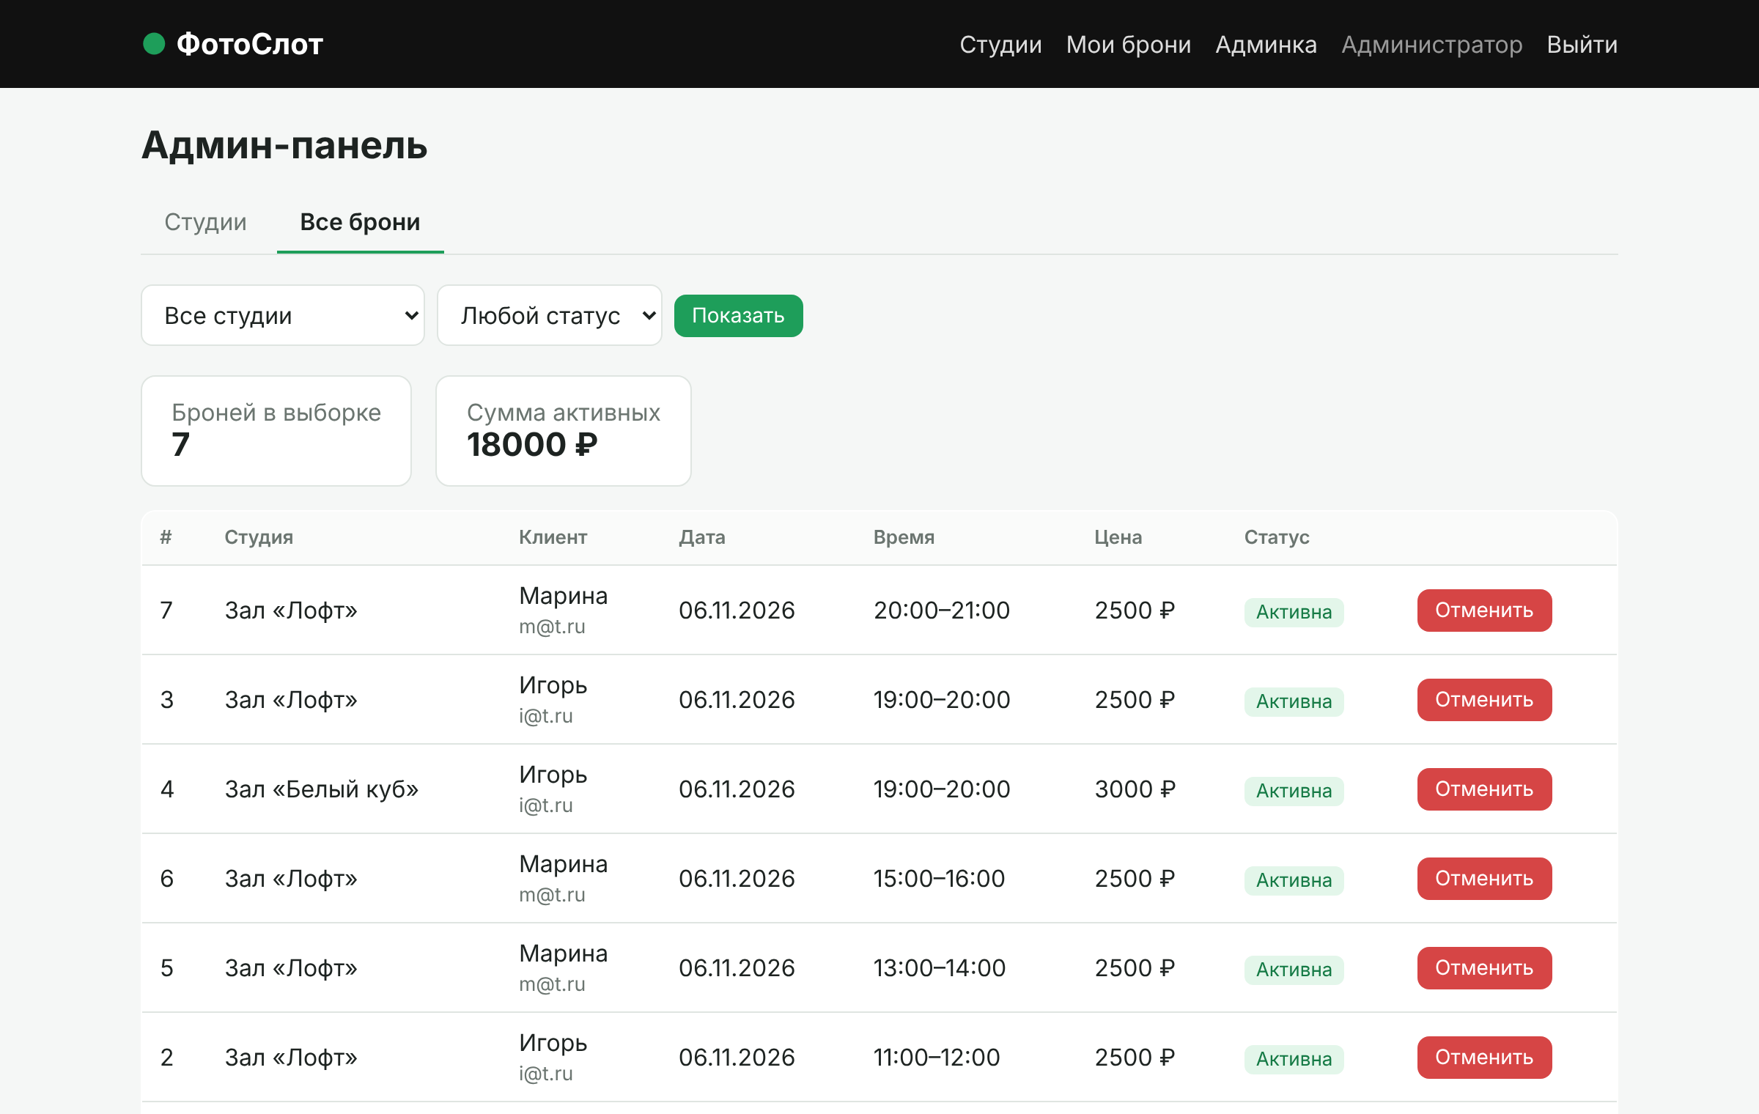
Демонстрация проекта
Видео-демонстрация прототипа
https://disk.360.yandex.ru/i/VHSvFQyTaUBK1g
Репозиторий на GitHub
https://github.com/Vadim2001-04/studio_booking.git
Что умеет MVP
Каталог залов с фильтром по типу студии
Сетка слотов на 14 дней вперёд, бронь в один клик
Регистрация, вход, «Мои брони» и отмена
Админ-панель: залы, все брони, выручка
Стек: Python, Flask, SQLite
Админ-панель: все брони залов, фильтры и сумма активных броней

Slide 14
Спасибо за внимание!
ФотоСлот — свободный зал фотостудии за 30 секунд
Дисциплина «Стартап-экосистемы»
Цой Ангелина, Панаётов Андрей, Спиридонов Вадим

